Slide 1
สมองเด็กไทยรอดจากภัยสารหนูแล้ว.......(หรือไม่??..)
โครงการวิจัยเพื่อติดตามผลกระทบจากสารโลหะหนัก
และฟื้นฟูภาวะบกพร่องทางสติปัญญา กระบวนการรู้คิด และการเรียนรู้ในเด็กประถมศึกษาปีที่ 4-6
ผู้อำนวยการสถาบันแห่งชาติเพื่อการพัฒนาเด็กและครอบครัว และที่ปรึกษาโครงการ : รศ. นพ. อดิศักดิ์ ผลิตผลการพิมพ์
หัวหน้าแผนงานวิจัย : ดร.นุชนาฎ รักษี
คณะผู้วิจัย : ดร.ศรัล ขุนวิทยา, ดร.ธีรตา ขำนอง, ดร.อธิวัฒน์ เจี่ยวิวรรธ์กุล, ดร.นนทสรวง กลีบผึ้ง, ผศ.ดร.วสุนันท์ ชุ่มเชื้อ, นางอรพินท์ เลิศอวัสดาตระกูล, ดร.กันนิกา เพิ่มพูนพัฒนา, ผศ.ดร.พิไลวรรณวดี หุตะเมขลิน, น.ส. กนกพร ดอนเจดีย์, น.ส. นันทนัช สงศิริ, น.ส. กรณัฐ โรจน์ไพรินทร์, น.ส.วินันดา ดีสวัสดิ์, น.ส สาลินี จันทร์เจริญ, น.ส ศิวลี โกศลศศิธร และคณะครูทั้ง6โรงเรียนในจังหวัดพิษณุโลก พิจิตร และเพชรบูรณ์
ได้รับทุนสนับสนุนจาก สถาบันวิจัยระบบสาธาณสุข (สวรส)

Slide 2
วัตถุประสงค์
1. เพื่อติดตามสถานการณ์ภาวะบกพร่องทางสติปัญญา และการเรียนรู้ของเด็ก
2. เพื่อฟื้นฟูภาวะบกพร่องทางสติปัญญา และการเรียนรู้ของเด็ก
3. เพื่อส่งเสริมการรู้เท่าทันและการดูแลตนเองด้านอนามัยสิ่งแวดล้อมของเด็กที่ได้รับผลกระทบจากสารโลหะหนัก
4. เพื่อติดตามผลสุขภาพและสารโลหะหนักในเด็ก
5. เพื่อศึกษาปัจจัยทางด้านครอบครัวและสังคมที่มีความสัมพันธ์กับภาวะบกพร่องทางสติปัญญา และการเรียนรู้ของเด็ก

Slide 4
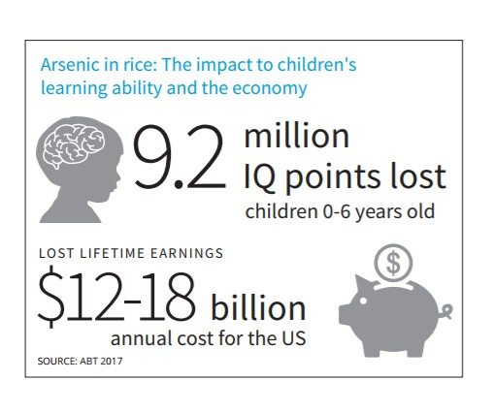

Slide 5
Health Risks for Infants and Children
Research in Bangladesh shows prenatal exposure to inorganic arsenic occurs when pregnant women drink well water containing arsenic (Hall, Gamble et al, 2007).
Children are born with the same blood arsenic concentrations as their mothers.
Arsenic (As) and Intellectual Function
An investigation of the impact of water arsenic exposure on both 10 year olds and 6 year olds in Bangladesh shows that exposure to arsenic from drinking water is associated with reduced intellectual function.
The research on 6 year olds controlled for water manganese [Mn], blood lead levels and sociodemographic features that contribute to intellectual function. (Wasserman et al, 2014).

Slide 7
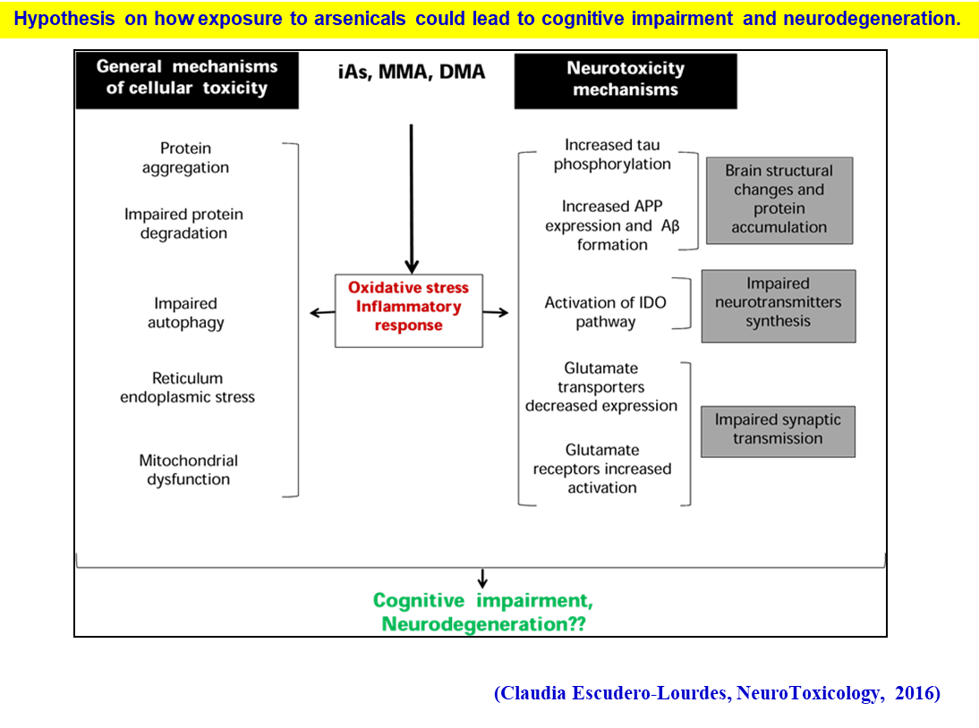

Slide 8
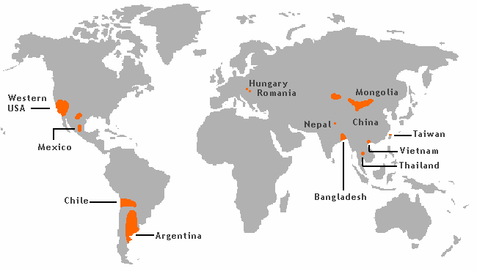
Arsenic risk areas worldwide Data source: "Arsenic contamination in south-east asia region: Technologies for arsenic mitigation" by M. Feroze Ahmed of the World Bank Group's "Water Week 2004" forum.

Slide 11
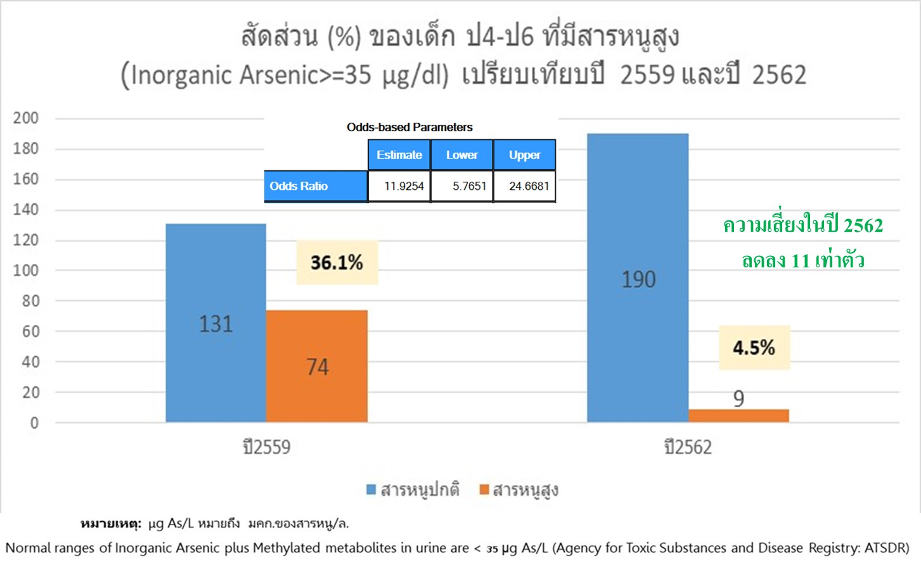

Slide 12
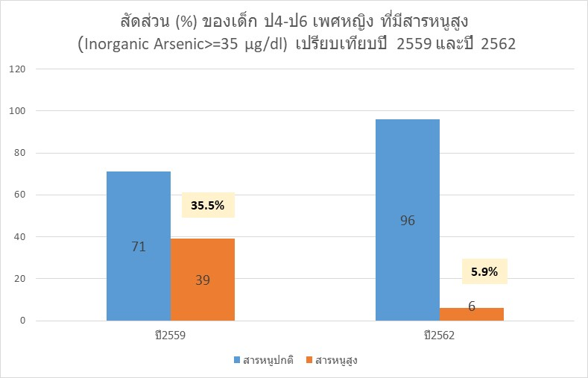
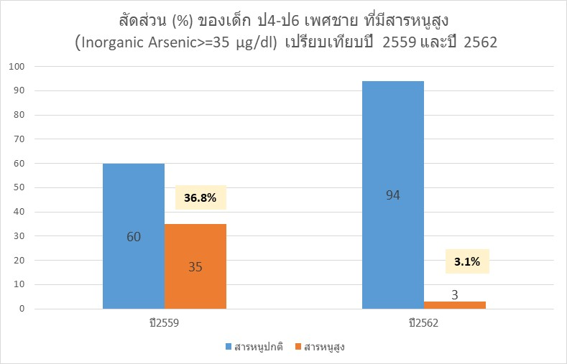
สัดส่วนความเสี่ยงของเด็กที่มีระดับสารหนูสูง ลดลงทั้งเด็กชาย เด็กหญิง เมื่อเปรียบทียบปี 2559 และปี 2562

Slide 13
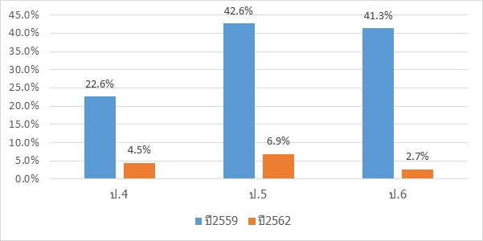
สัดส่วนความเสี่ยงของเด็กที่มีระดับสารหนูสูงลดลงทุกระดับชั้น (ป4-ป6)
เมื่อเปรียบทียบปี 2559 และปี 2562

Slide 14
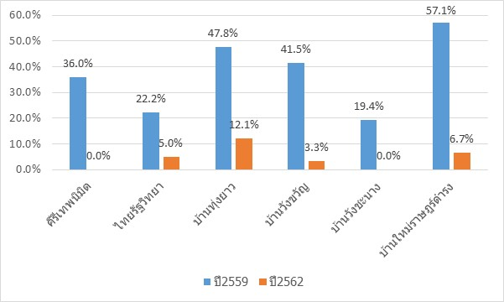
สัดส่วนความเสี่ยงของเด็กที่มีระดับสารหนูสูงลดลงทุกโรงเรียน เมื่อเปรียบทียบปี 2559 และปี 2562

Slide 16
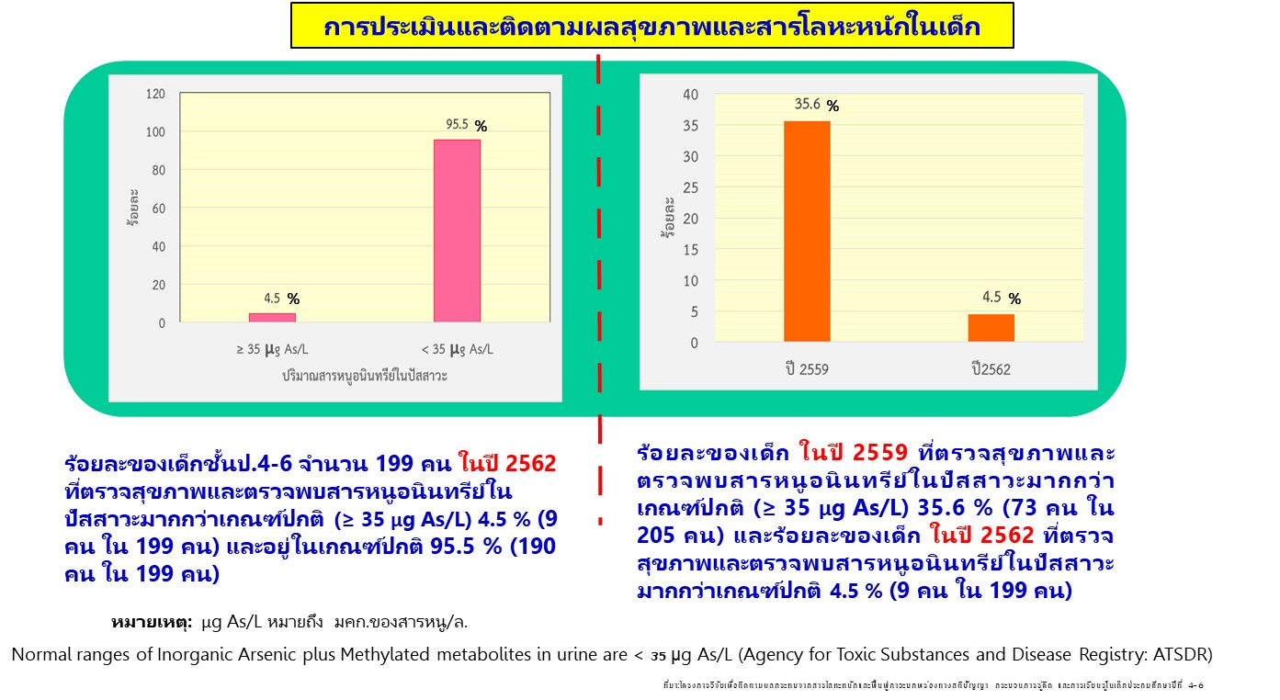
เปรียบเทียบร้อยละของนักเรียนที่มีค่า Inorganic Arsenic >= 35
ของปี 2559 และปี 2562

Slide 18
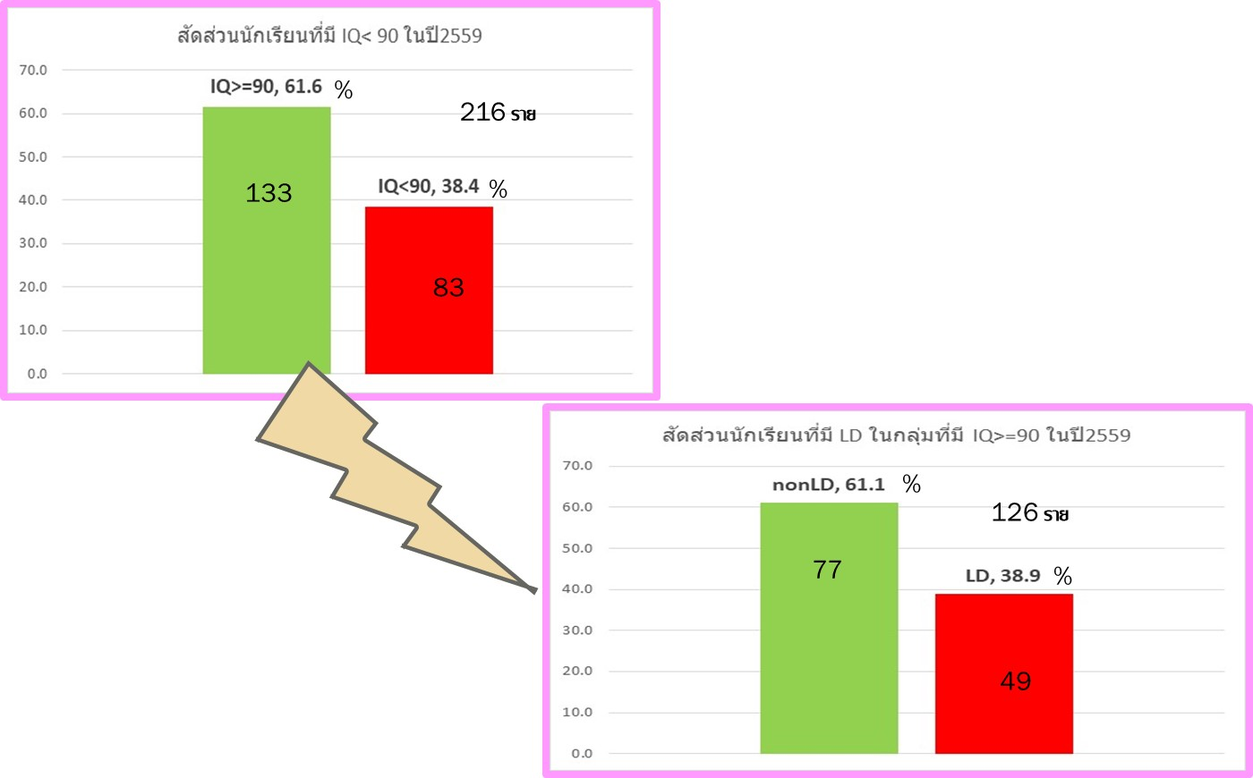
ปี 2559

Slide 19
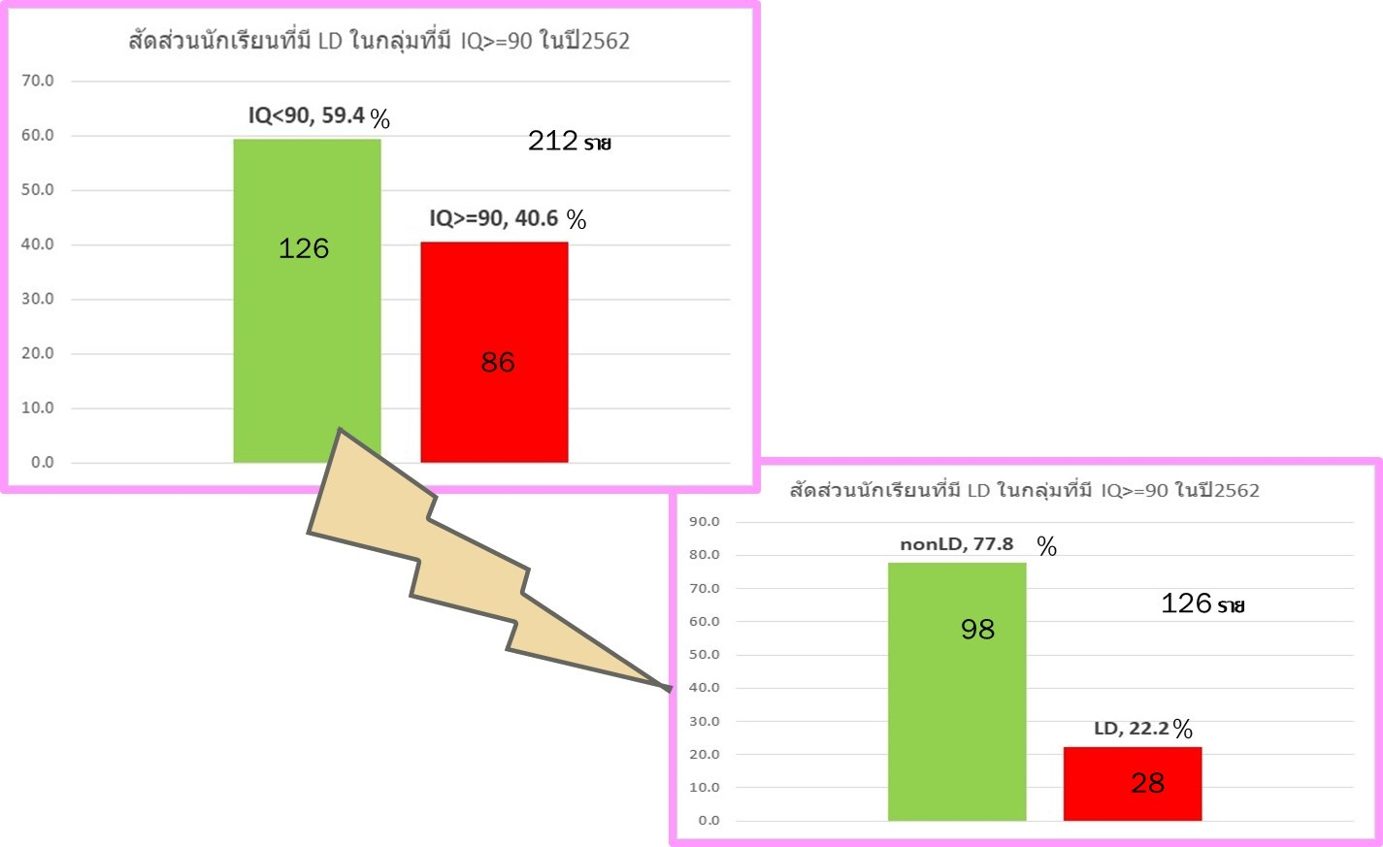
ปี 2562

Slide 20
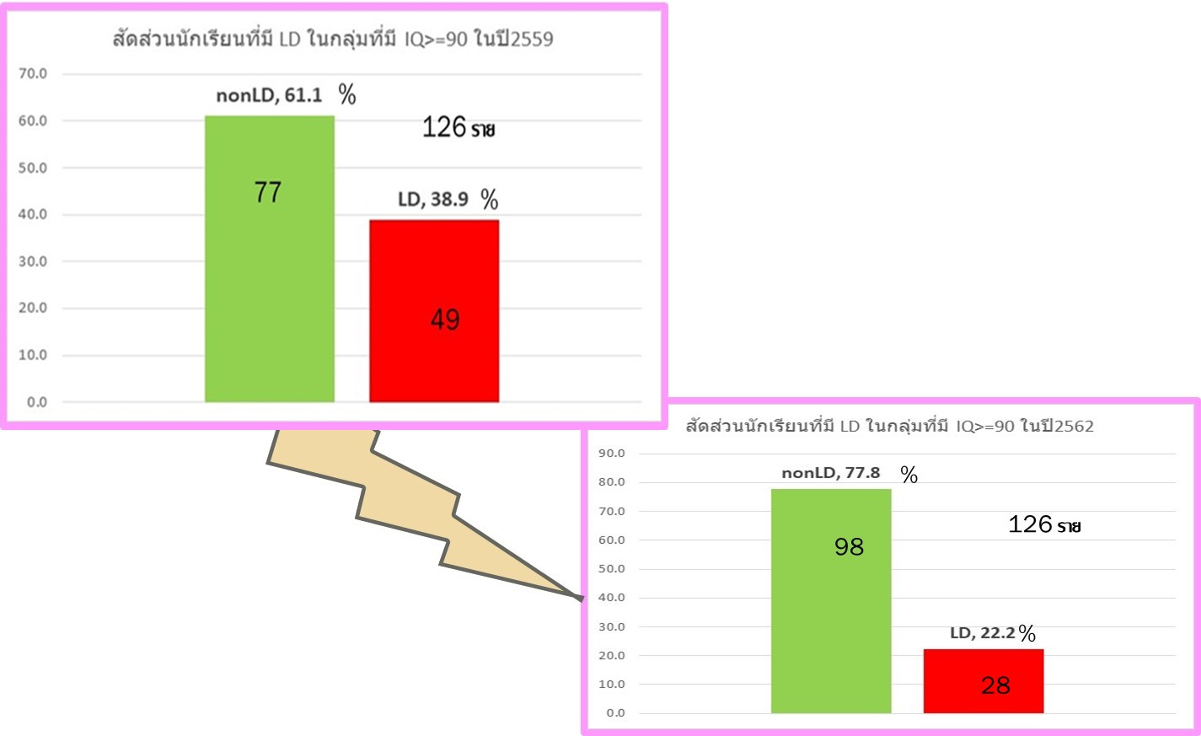
เด็ก ป4-ป6 ที่ไอคิวปกติ (>=90) ในปี 2562 มีความบกพร่องทางการเรียนรู้ (LD) น้อยกว่าเด็ก ป4-ป6ใน ปี 2559 ถึง 2.2 เท่า (1.2-3.8 เท่า)

Slide 21
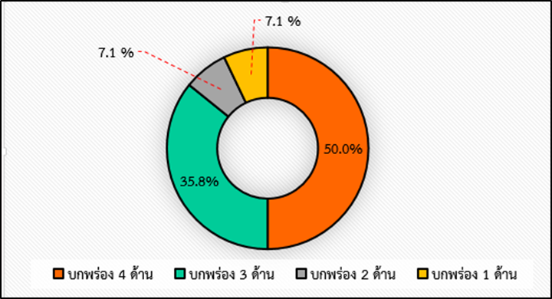
การประเมินภาวะบกพร่องทางการเรียนรู้ ของเด็ก
2 คน
2 คน
14 คน
10 คน
จากการประเมินการเรียนรู้ในเด็กนักเรียนชั้น ป.4-ป.6 ที่มี IQ ปกติ จำนวน 126 คน ด้วยแบบทดสอบ KBAST พบว่า เด็กมีภาวะบกพร่องทางการเรียนรู้ (Learning Disabilities) ร้อยละ 22.22 (28 คนใน 126 คน)
ในเด็ก 28 คนที่พบความบกพร่องทางการเรียนรู้นั้น พบว่ามีภาวะบกพร่องทางการเรียน ทั้ง 4 ด้าน ได้แก่ ด้านการอ่านคำ ด้านการสะกดคำ ด้านความเข้าใจประโยค ด้านการคำนวณทางคณิตศาสตร์ 50.0 %, บกพร่อง 3 ด้าน 35.8 %, บกพร่อง 2 ด้านและ 1 ด้าน 7.1 %
ที่มา:โครงการวิจัยเพื่อติดตามผลกระทบจากสารโลหะหนัก และฟื้นฟูภาวะบกพร่องทางสติปัญญา กระบวนการรู้คิด และการเรียนรู้ในเด็กประถมศึกษาปีที่ 4-6

Slide 23
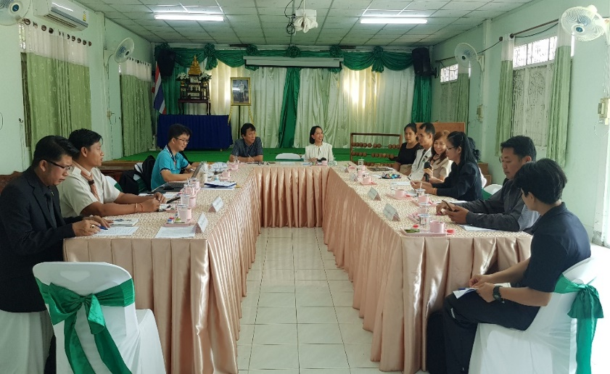
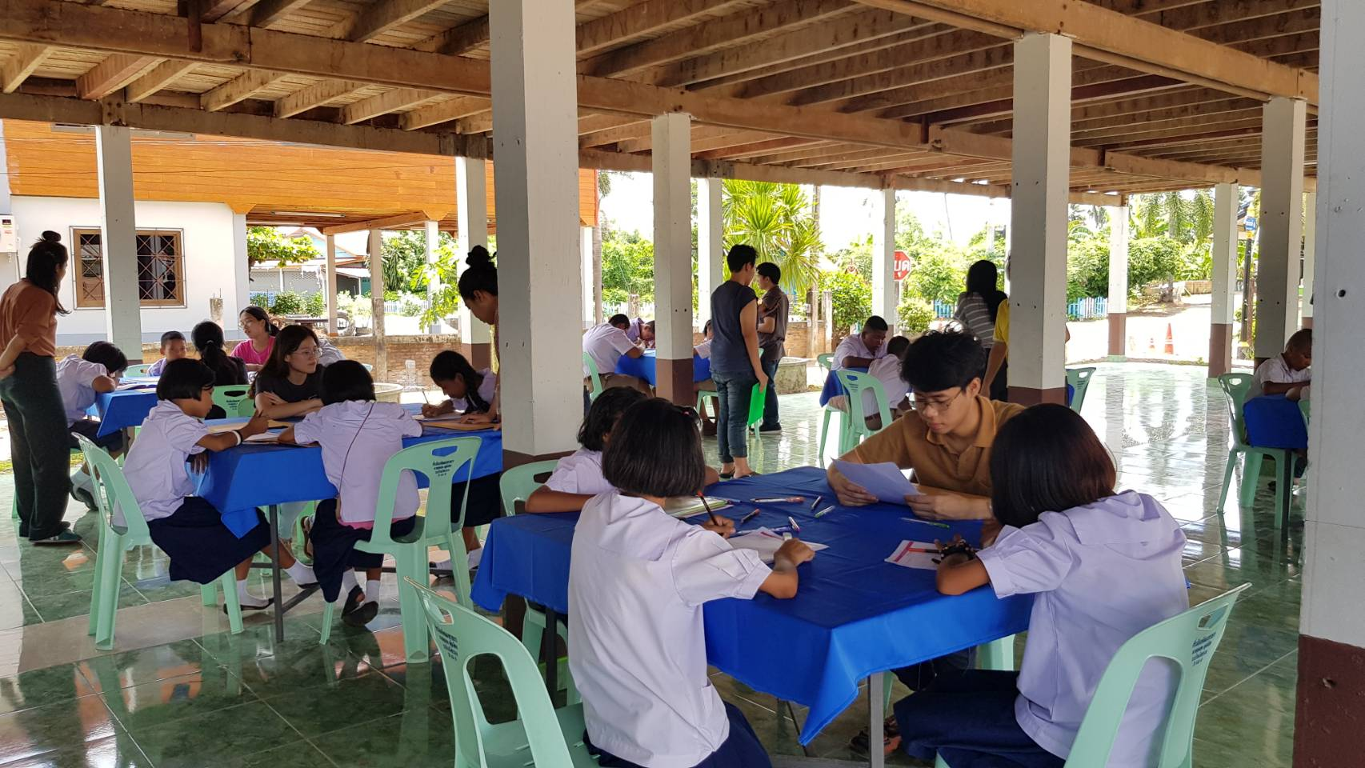
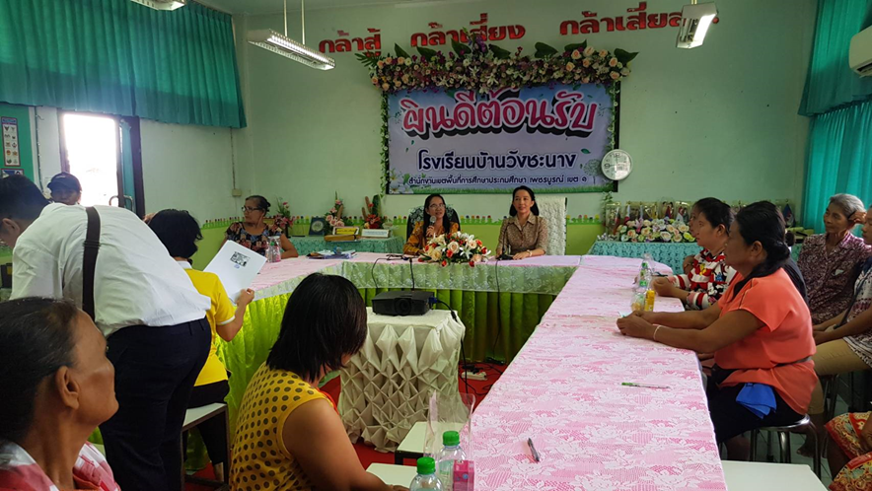
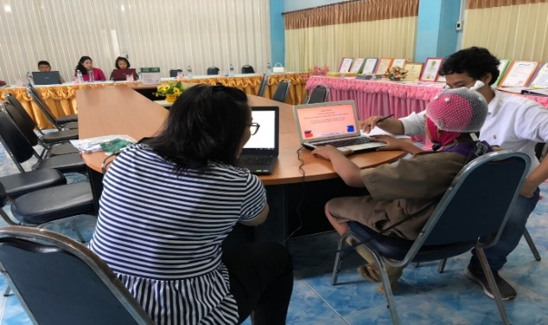
ผลการติดตามสถานการณ์สุขภาพ สติปัญญา การเรียนรู้ของเด็ก และการฟื้นฟู

Slide 26
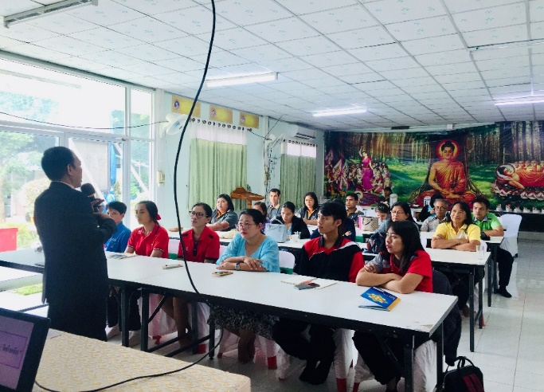
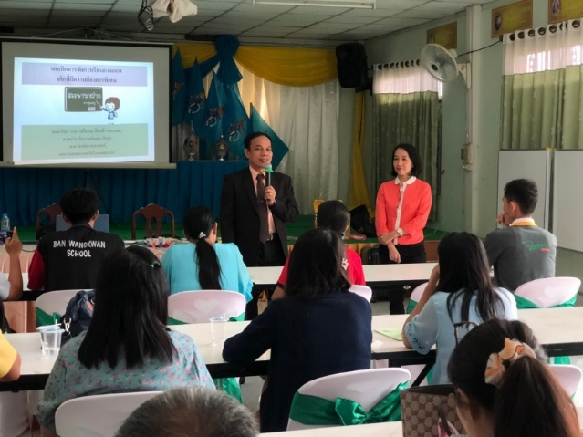
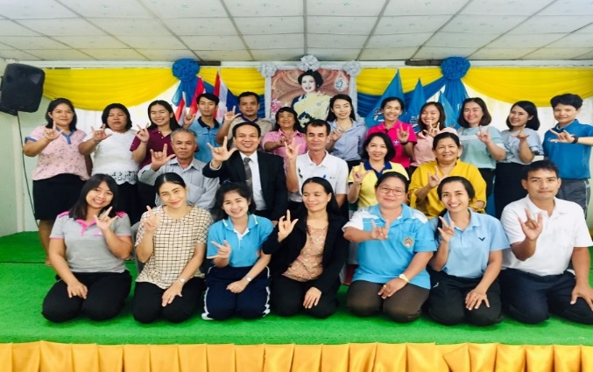
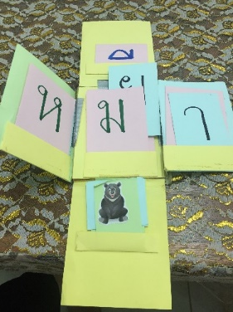
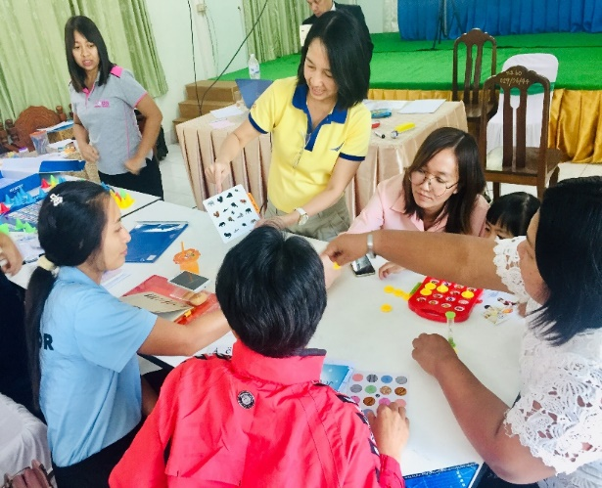
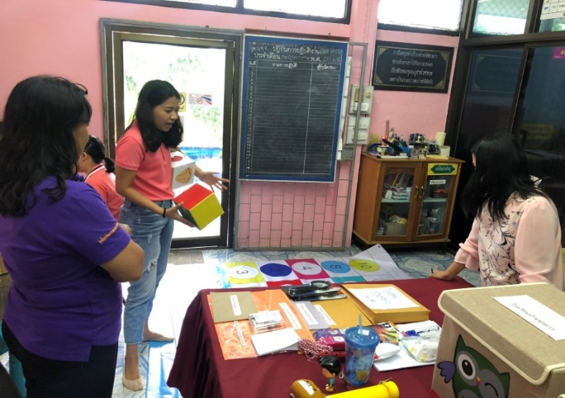
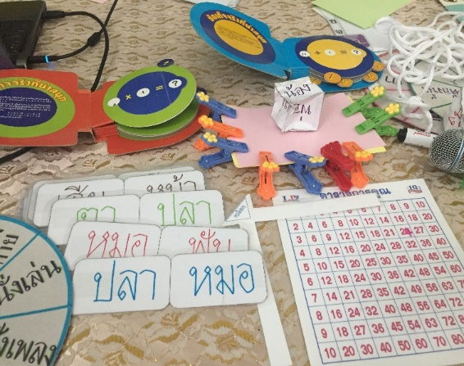
จัดอบรมเชิงปฎิบัติการเพื่อเสริมสร้างทักษะให้กับคุณครูสู่การส่งเสริมทักษะการเรียนรู้
และการดูแลตนเองด้านอนามัยสิ่งแวดล้อมแก่เด็ก ในวันที่ 14-15 สิงหาคม 2562

Slide 27
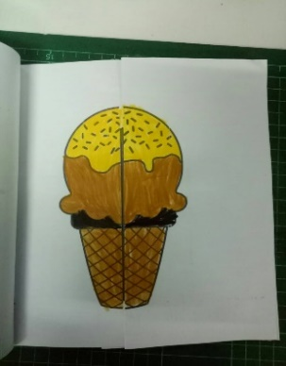
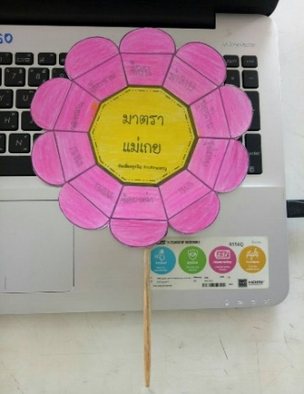
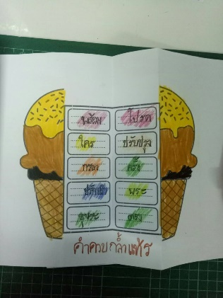
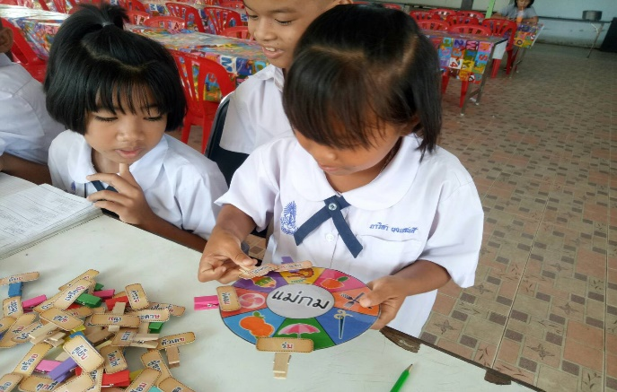
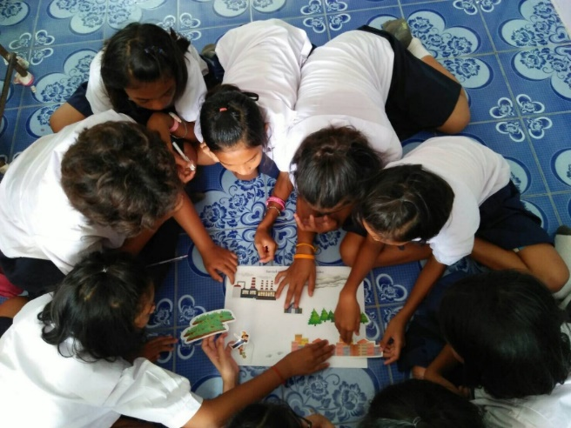
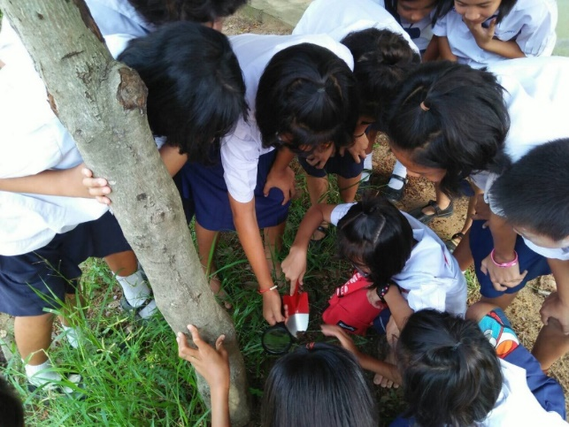
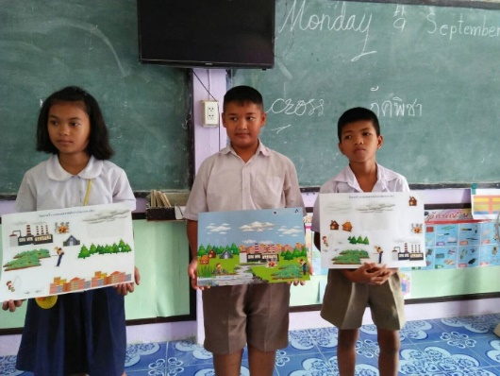
ครูจัดกิจกรรมสู่งเสริมทักษะการเรียนรู้ และการดูแลตนเองด้านอนามัยสิ่งแวดล้อมแก่เด็ก
ผลงานต่อยอดจากการฝึกอบรม คุณครูนำไปประยุกต์ใช้กับการเรียนการสอน

Slide 28
ข้อสนอแนะสู่สังคมและนโยบาย
1.จัดทำการประเมินผลกระทบจากการรับสัมผัสสารหนูในเด็กอย่างต่อเนื่อง เพื่อนำไปสู่การดูแลแก้ไขที่ทันท่วงที ตรงจุดและมีประสิทธิภาพต่อไป
2.ดำเนินนโยบายแบบเฝ้าระวังเพื่อลดความเสี่ยง โดยให้ความรู้ให้รู้เท่าทันในการป้องกันตนเองจากสารหนู และปรับปรุงแก้ไขทางด้านสิ่งแวดล้อมที่อาจส่งผลกระทบต่อการสัมผัสสารหนูอนินทรีย์ในคนได้
3.เฝ้าระวังและค้นหาแหล่งกำเนิดของสารหนูอนินทรีย์และแมงกานีสในสิ่งแวดล้อมและทำการปรับปรุงแก้ไขการกระจายจากแหล่งนั้นๆ
4.ประสานงานทางด้านการศึกษา เพื่อพิจารณาทบทวนการเรียนการสอน รวมทั้งหาสาเหตุอื่นๆที่ส่งผลต่อประสิทธิภาพการศึกษา และฟื้นฟูทักษะด้านสติปัญญา การเรียนรู้ในเด็กอย่างต่อเนื่อง

Slide 29
